Slide 1
Dijetetika: Probava masti https://www.youtube.com/watch?v=i0kHf_5s3J8 https://www.youtube.com/watch?v=G_7EchSkkc0

Slide 2
95% konzumiranih masti su trigliceridi
5 % su fosfolipidi, kolesterol, masne kiseline i vitamini topivi u mastima
95% masti se uspješno probavi – ostatak se izluči fecesom
Prehrambene masti su hidrofobne što otežava njihovu probavu i absorpciju
Probava započinje u ustima i želucu a apsorpcija u gornje 2/3 jejunuma
Trigliceridi masne kiseline + monogliceridi
ABSORPCIJA
100%

Slide 3
Inicijalna probava masti
Jezična lipaza (enzim za probavu masti) – otpušta se tijekom žvakanja
Želučana lipaza – otpušta se u želucu
Formiranje masnih globula u želucu – masti u toj formi prelaze u dvanaesnik

Slide 4
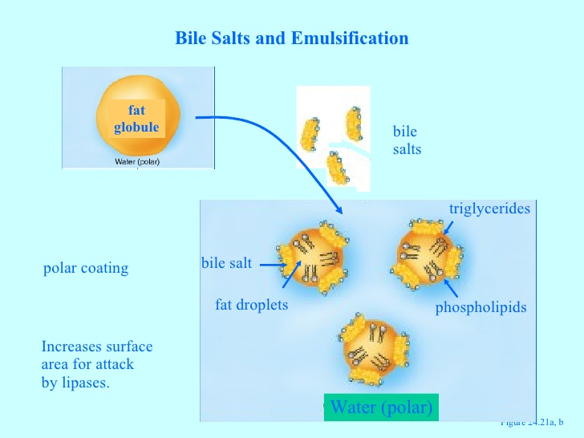
Emulgiranje žućnim solima
Žućna sol (iz jetre) obavija masnu globulu
Hidrofilni dio prema vani – prema vodi
Hidrofobni dio prema unutra
Kemijske veze iz vode „izvuku” mast iz globule pa nastaje stabilna emulzija

Slide 5
Djelovanje gušteraćinih enzima
Masne kiseline prelaze u jejunum
Gušteraća izlučuje lipaze a žućni mjehur žuć
Gušteraća izlučuje i bikarbonat da neutralizira kiseli medij pri čemu se stvara lužnati okoliš – pogodan za djelovanje gušteraćine lipaze
Enzimi hodroliziraju trigliceride na masne kiseline i glicerol
Absorpcija

Slide 6
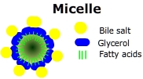
Formiranje Micela
Žućne soli reapsorbiraju se kroz enterocite u jetru
Produkti razgradnje masti idu na daljnju probavu u intestinalne stanice
Masne kiseline topive u vodi (srednjelančane od 6 do 10 ugljika)
Direktna apsorpcija kroz enterocite

Slide 7
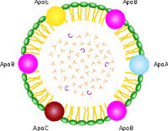
Probava u entrocitima
Slobodne masne kiseline resintetiziraju se u trigliceride
Proces podržavaju posebni proteini (vezivni)
Proces se zove esterifikacija
Trigliceridi formiraju hilomikrone koji napuštaju enterocit
Hilomikroni su veliki pa ne mogu proći kroz kapilaru
Transportiraju se limfnim sustavom
Hilomikroni manjih dimenzija transportiraju se kapilarama

